Slide 1
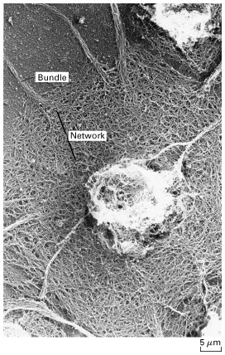
Il Citoscheletro è l’impalcatura strutturale dell’ambiente intracellulare
Microfilamenti
Microtubuli
Filamenti intermedi

Slide 2
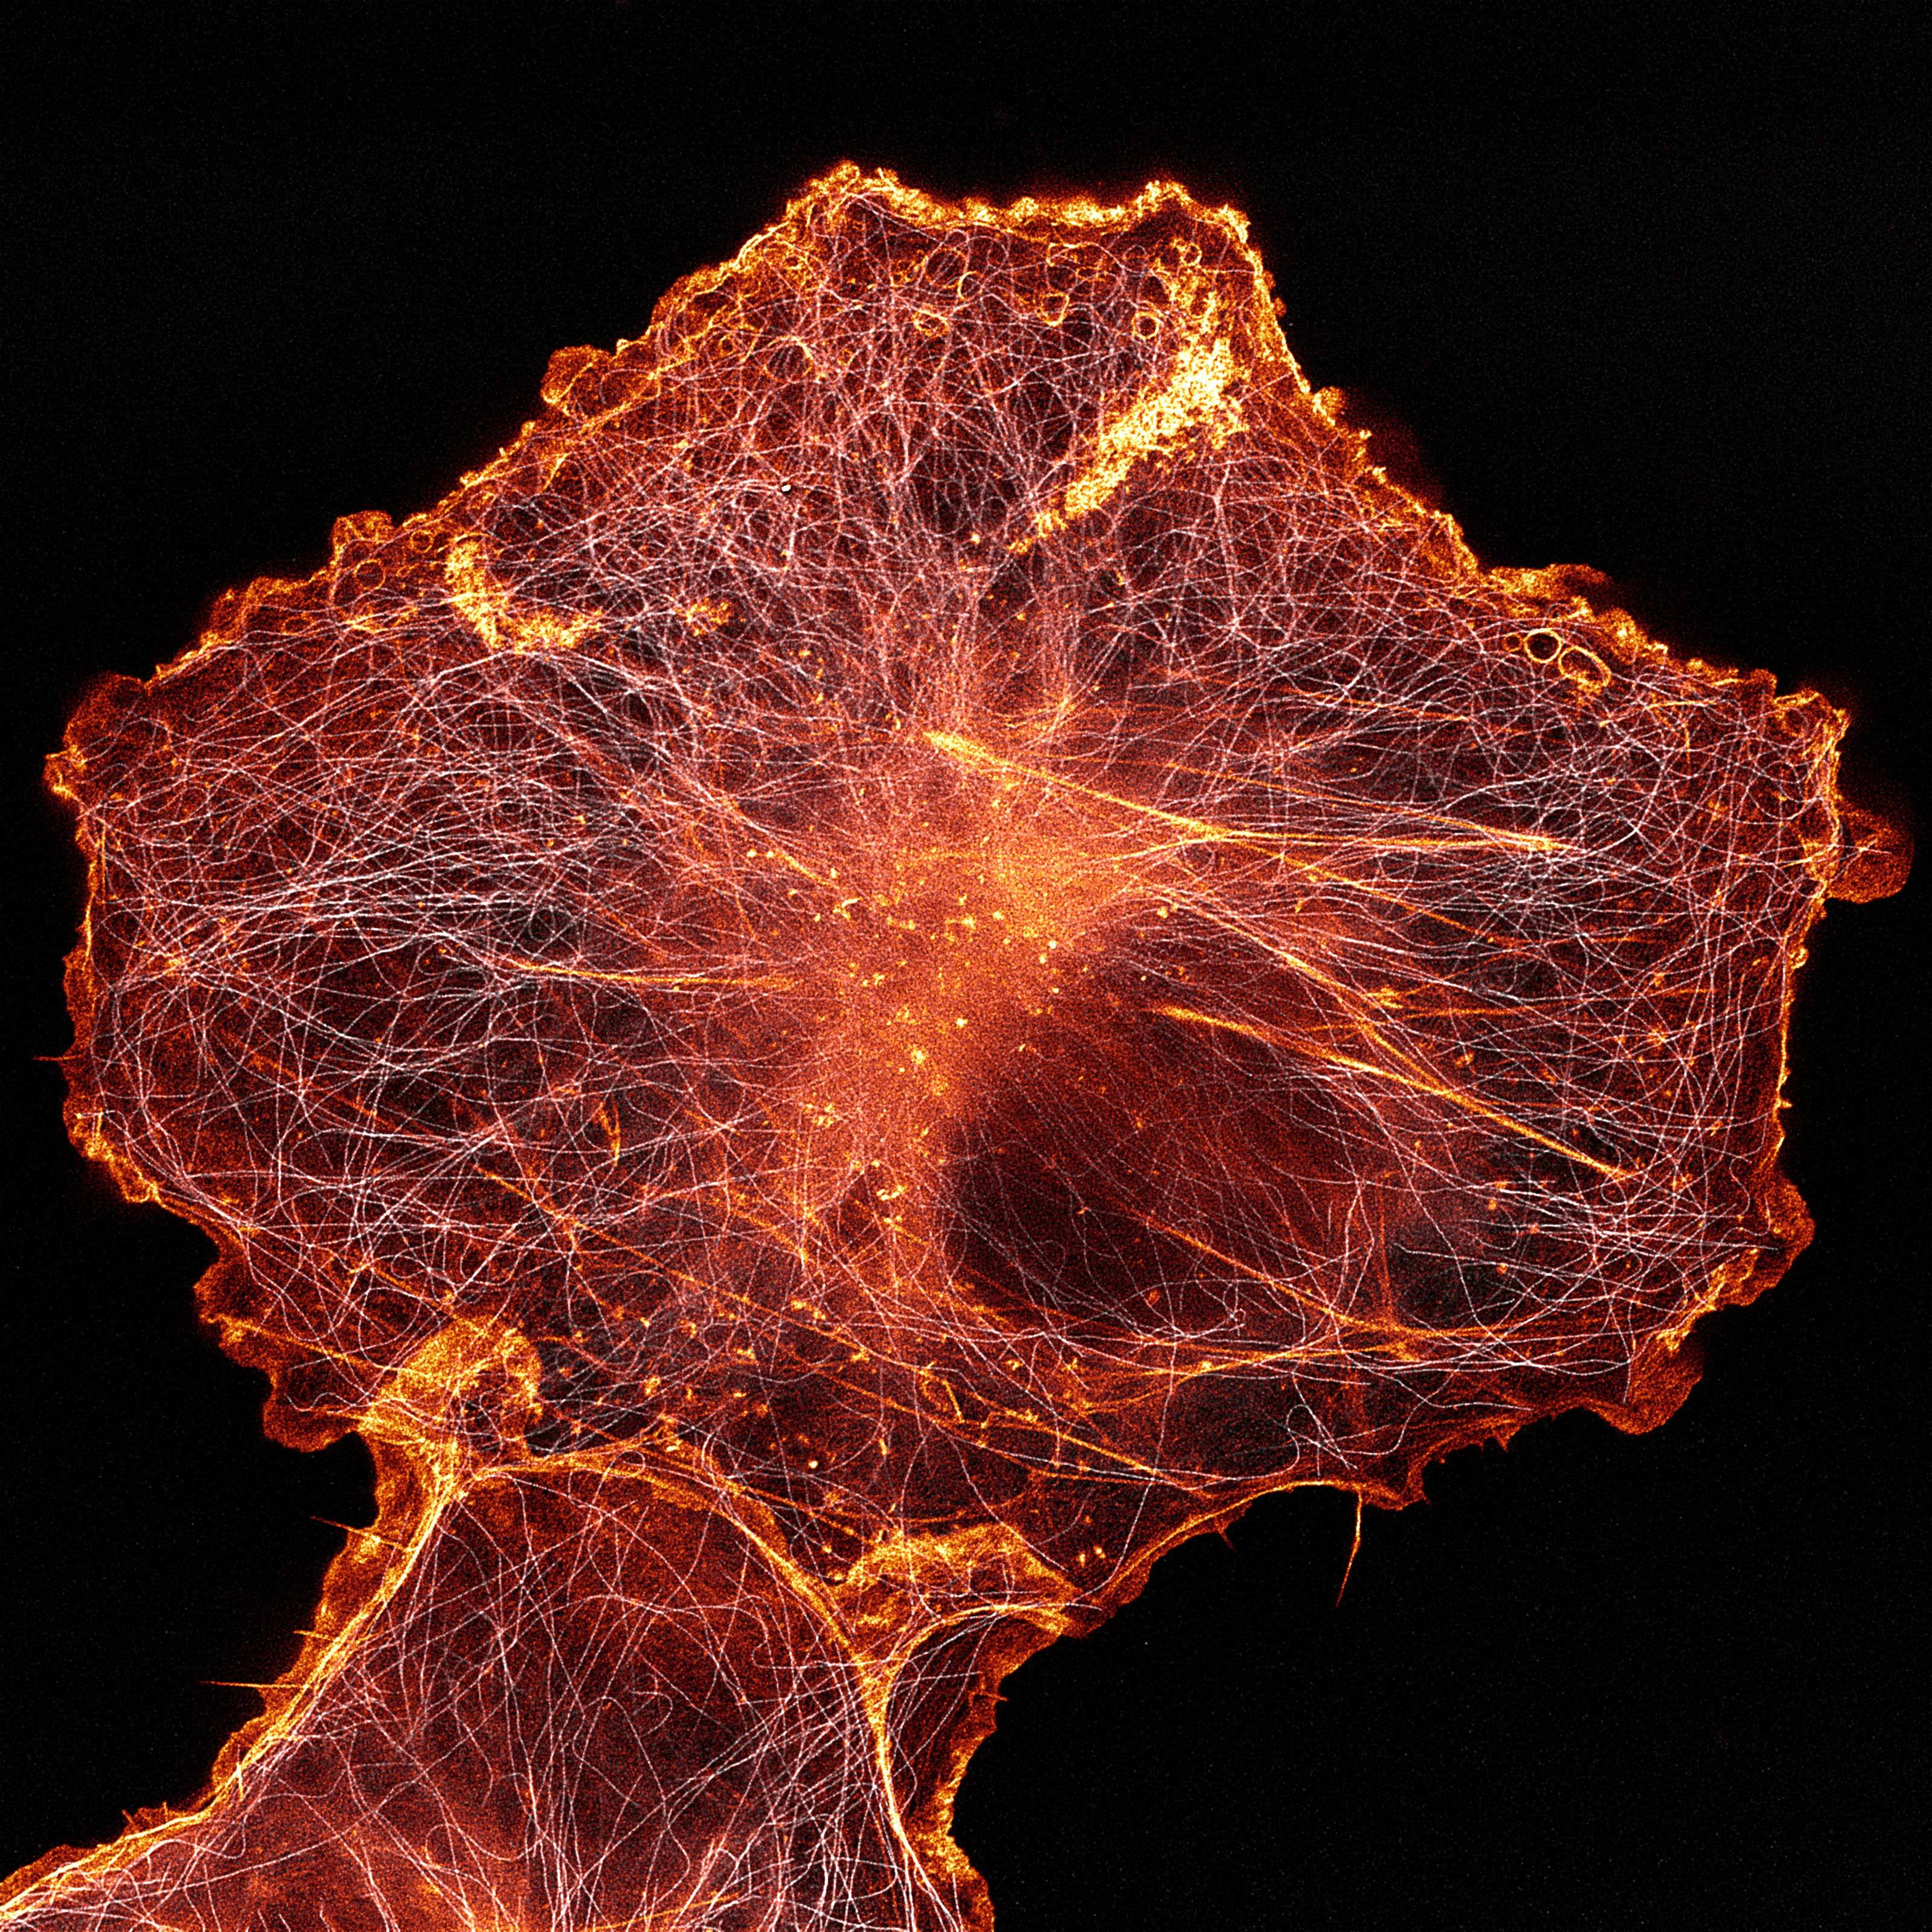
African green monkey cell (COS-7) stained for actin and microtubules

Slide 3
CITOSCHELETRO
Intermediate Filaments (IF)
Microtubules
Actin Filaments
(Microfilaments)
10 nm
25 nm
7 nm

Slide 4
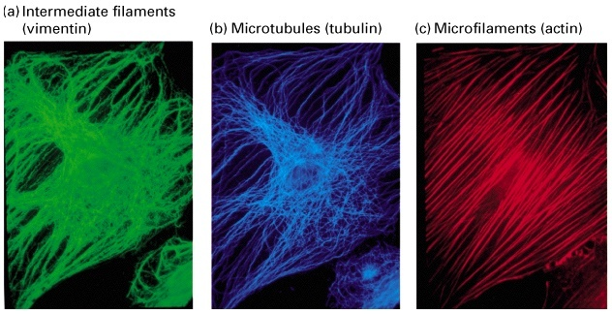
Il citoscheletro è costituito dall’insieme di tre diversi tipi di organizzazioni strutturali

Slide 6
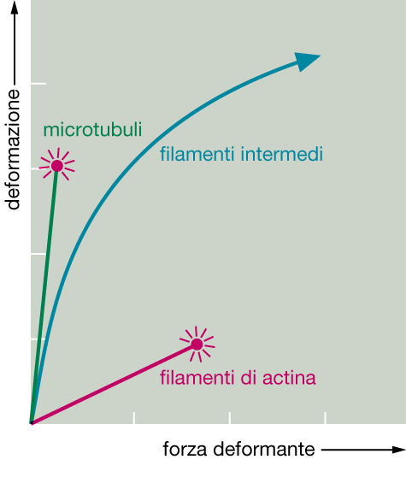

Slide 7
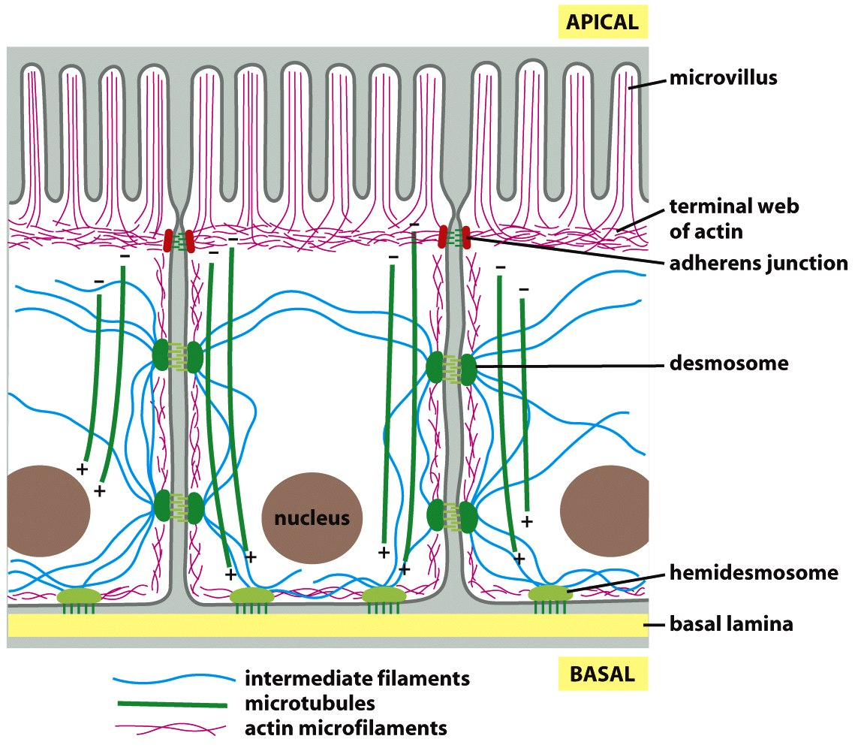
Figure 16-5 Molecular Biology of the Cell (© Garland Science 2008)

Slide 8
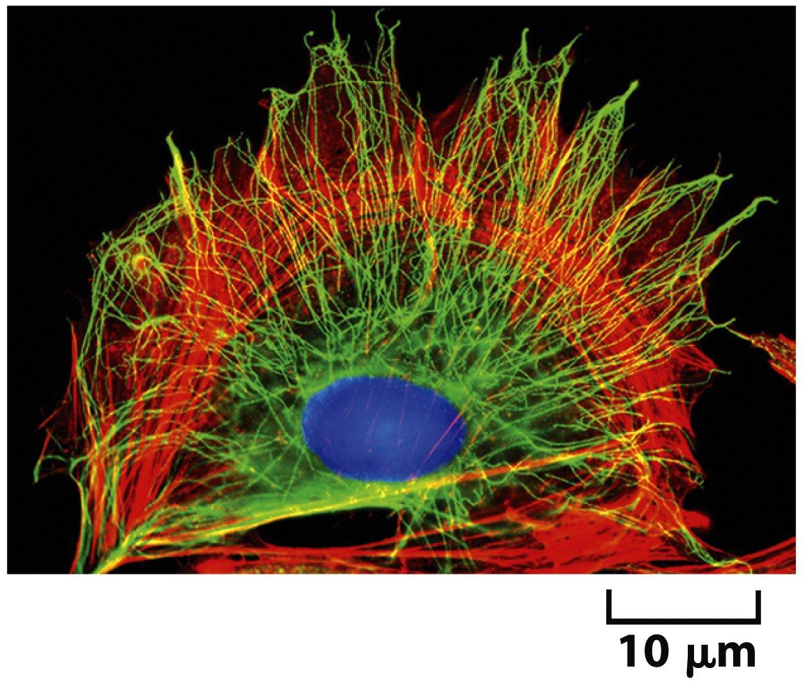
A cell in culture has been fixed and labeled to show its
cytoplasmic arrays of microtubules (green) and actin filaments (red).
Figure 16-1 Molecular Biology of the Cell (© Garland Science 2008)

Slide 9
Funzioni del citoscheletro
Conferisce un elevato livello di organizzazione interna alla cellula
Permette alle cellule di assumere e mantenere una forma complessa
Svolge un ruolo fondamentale nei processi di:
Movimento
Divisione cellulare
Posizionamento e movimento di organelli
Posizionamento e movimento degli mRNA
E’ sito di ancoraggio per molti enzimi del citosol (in precedenza considerati solubili) in prossimità di altri enzimi della stessa via metabolica, in modo da facilitare lo scambio di prodotti intermedi all’interno di ogni via metabolica.
E’ coinvolto in molte forme di movimento cellulare
E’ intimamente correlato ai processi di segnalazione e di adesione cellulare

Slide 10
I microfilamenti sono la componente citoscheletrica responsabile della: - morfologia cellulare - motilità cellulare - contrazione muscolare - citochinesi

Slide 11
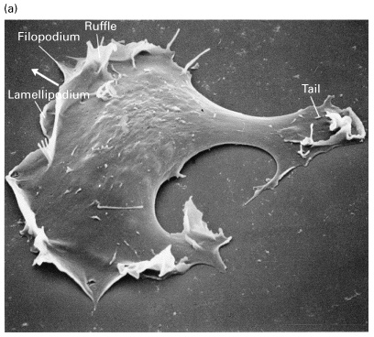
I microfilamenti sono principalmente costituiti dalla proteina actina
FITC-Falloidina

Slide 12
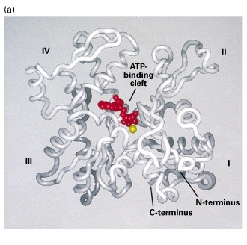
L’actina è una proteina citosolica la sua conformazione globulare dipende dal legame al ATP

Slide 13
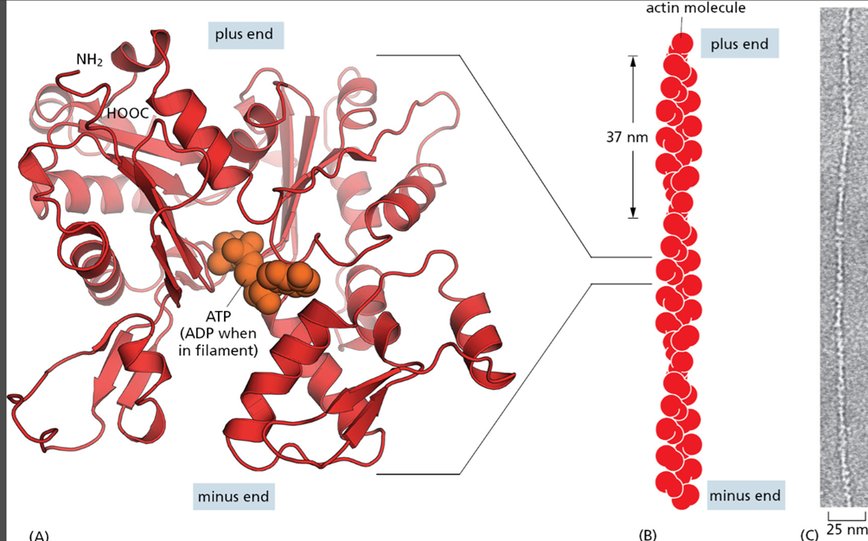
Actin
Actin subunits assemble head-to-tail to form a tight, right-handed helix, forming a structure about 7-8 nm wide called filamentous or F-actin

Slide 14
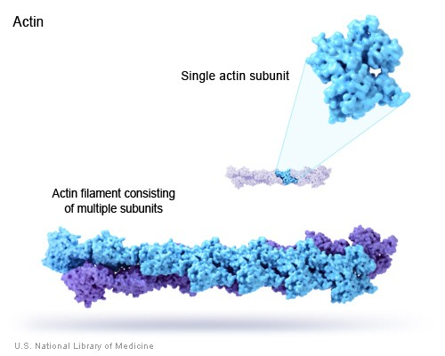
L’actina globulare (G-actina) polimerizza per formare lunghe eliche di actina filamentosa (F-actina)

Slide 15
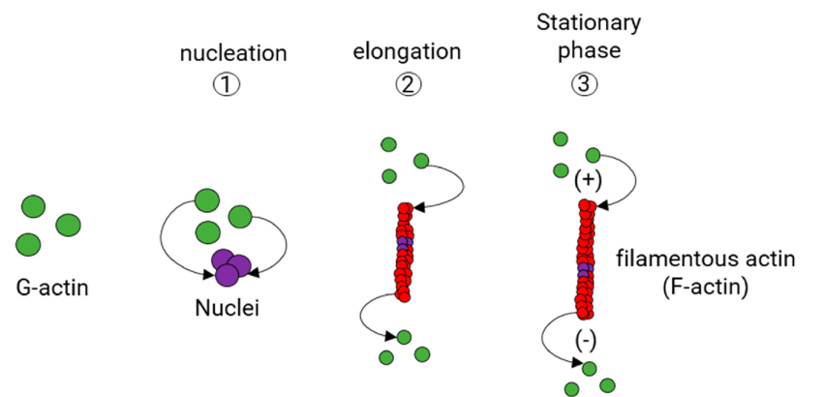
Actin polymerization
Actin subunits can spontaneously bind one another, but the association is unstable until subunits assemble into an initial oligomer, or nucleus, that is stabilized by multiple subunit–subunit contacts and can then elongate rapidly by addition of more subunits.
This process is called filament nucleation.

Slide 16
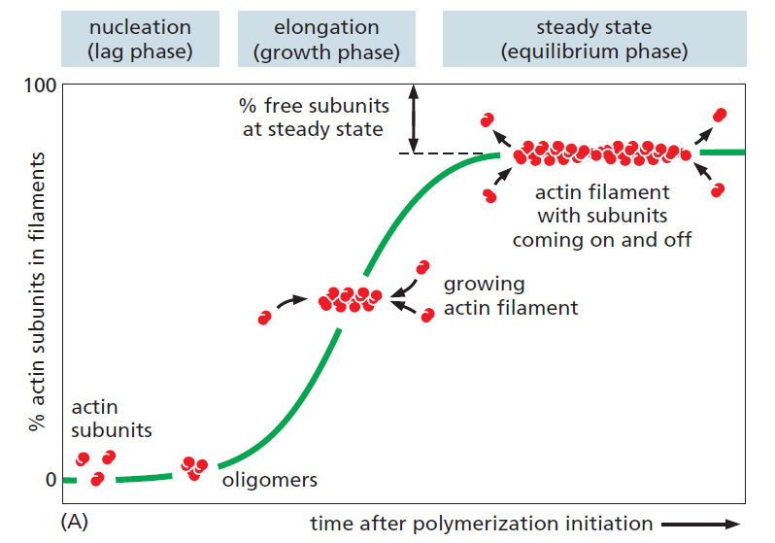

Slide 17
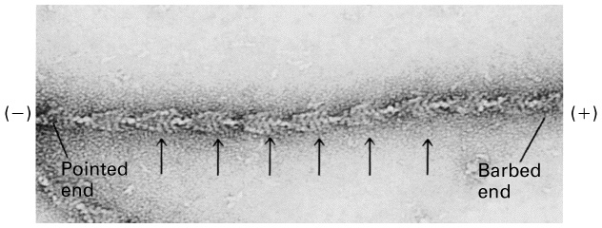
filaments are polar and have structurally different ends:
The minus end is also referred to as the pointed end
The plus end as the barbed end

Slide 18
Capacità dinamica dei microfilamenti di Crescere per polimerizzazione Decrescere per depolimerizzazione
Il cambio della morfologia cellulare che avviene durante i fenomeni di motilità
- la fagocitosi, - la formazione dei microvilli

Slide 19
I microfilamenti sono principalmente costituiti dalla proteina actina
FITC-Falloidina

Slide 20
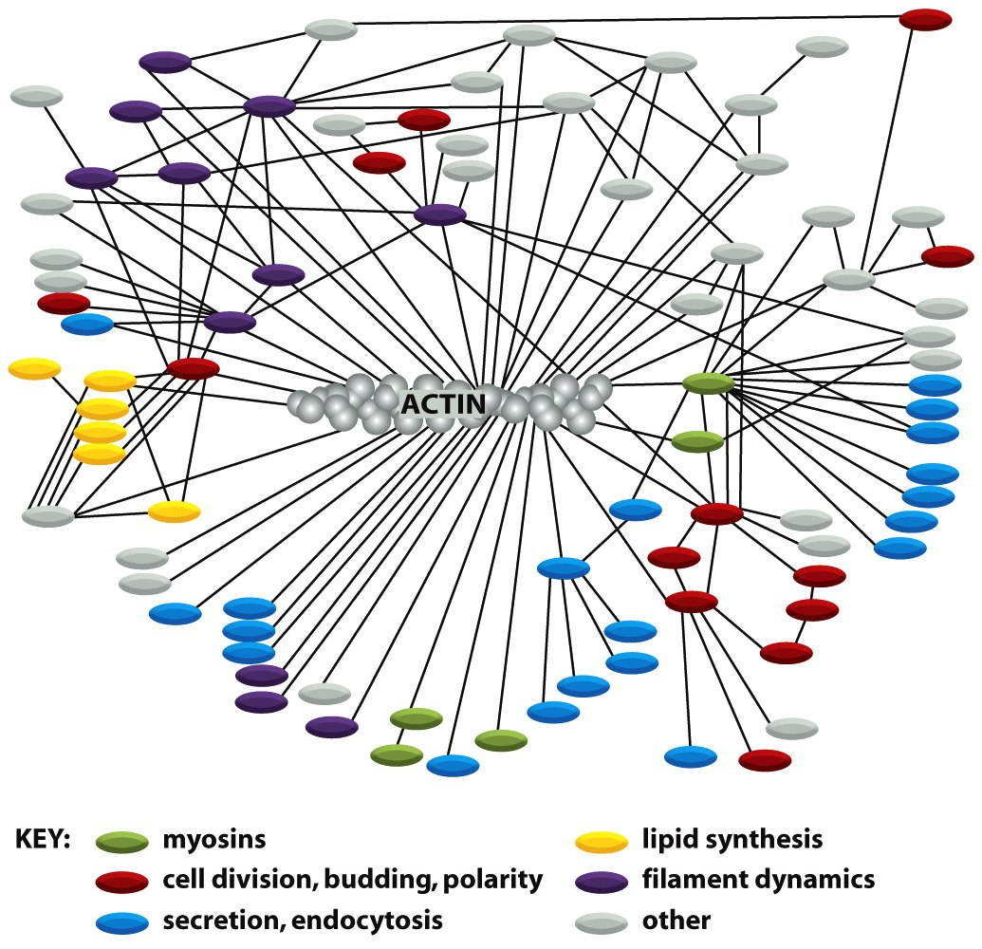
LE PROTEINE CHE LEGANO L’ACTINA REGOLANO:
- La lunghezza
- La stabilità
- Il numero
- La geometria
DEI MICROFILAMENTI DI ACTINA
Figure 16-18 Molecular Biology of the Cell (© Garland Science 2008)

Slide 21
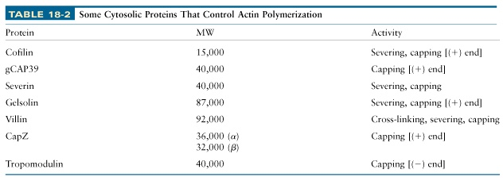
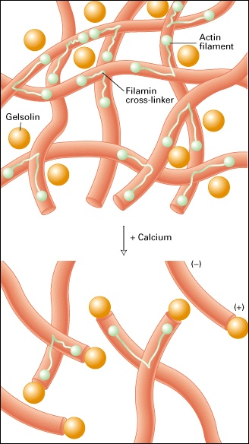
La polimerizzazione dell’actina è regolata da proteine Citosoliche

Slide 22
All’interno della cellula i filamenti di actina contraggono rapporti tra loro e con altre strutture cellulari. L’organizzazione dei filamenti è assistita da molteplici proteine che legano l’actina

Slide 23
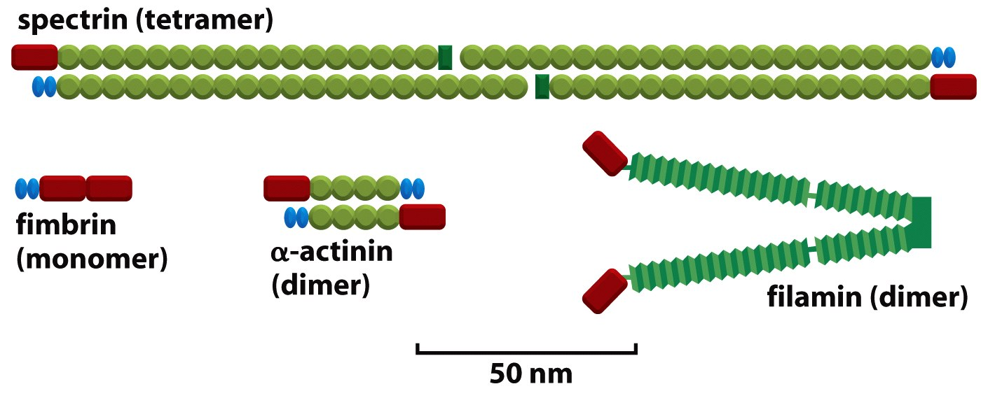
Figure 16-48 Molecular Biology of the Cell (© Garland Science 2008)

Slide 24
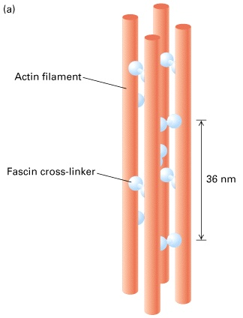
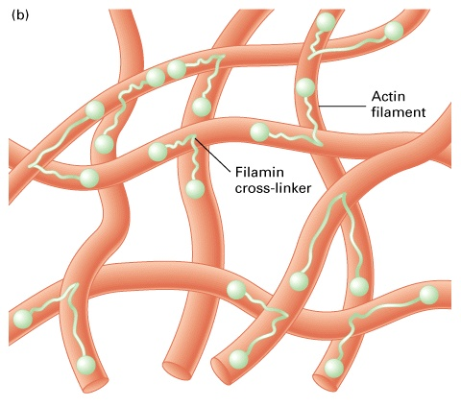
la filamina aiuta a formare reti (network) di filamenti di actina
la fascina aiuta a formare fasci (bundles)

Slide 25
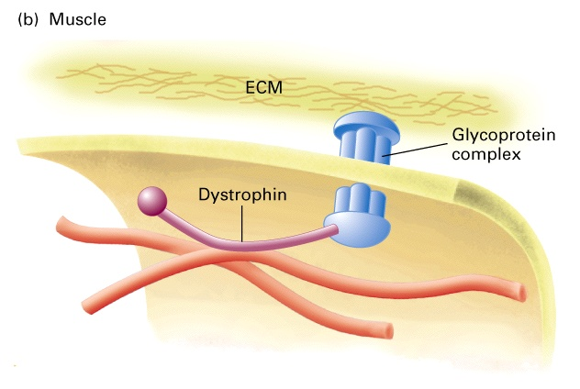
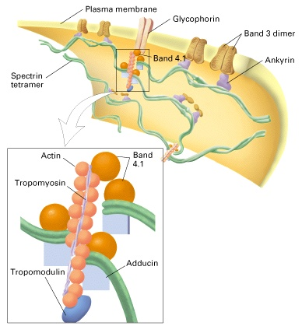
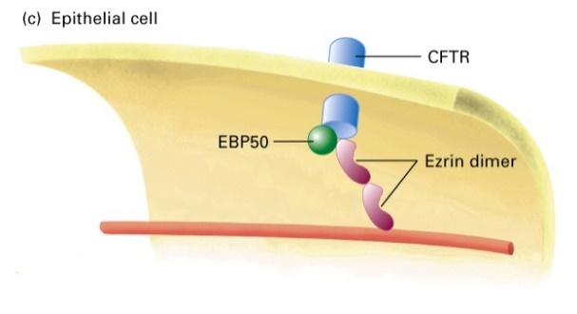
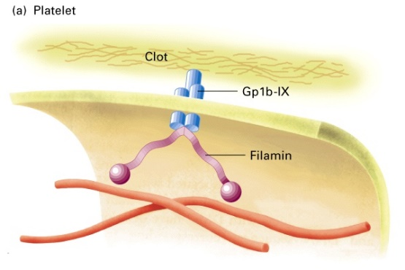
Esempi di associazione dei microfilamenti actinici alla membrana plasmatica in diversi tipi cellulari
Red blood cell

Slide 26
I microfilamenti sono la componente citoscheletrica responsabile della: - morfologia cellulare - motilità cellulare - contrazione muscolare - citochinesi

Slide 27
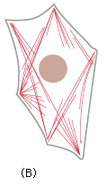
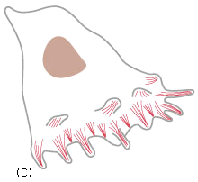
Actin function
microvilli
morfologia cellulare
motilità cellulare
citocinesi

Slide 28
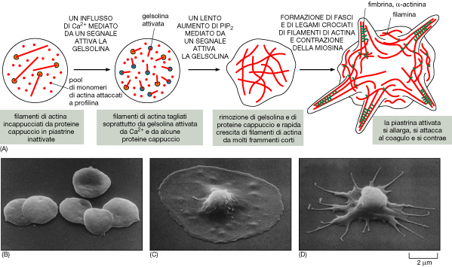
Microfilamenti e morfologia cellulare
Durante la formazione del coagulo le piastrine cambiano morofologia grazie al citoscheletro actinico

Slide 29
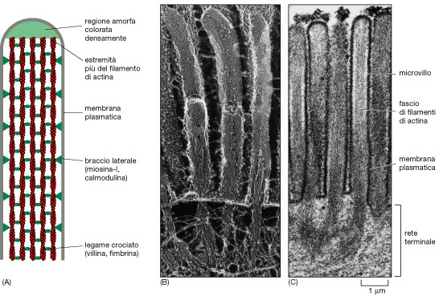
I microvilli e la Villina

Slide 30
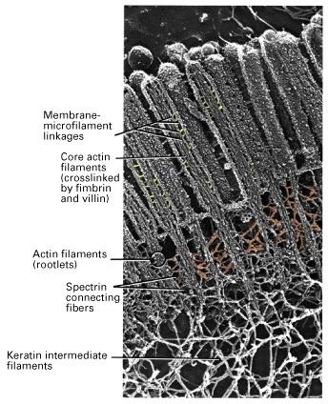
I fasci di actina garantiscono la morfologia dei microvilli cellulari

Slide 31
Actin function
microvilli
morfologia cellulare
motilità cellulare
citocinesi

Slide 32
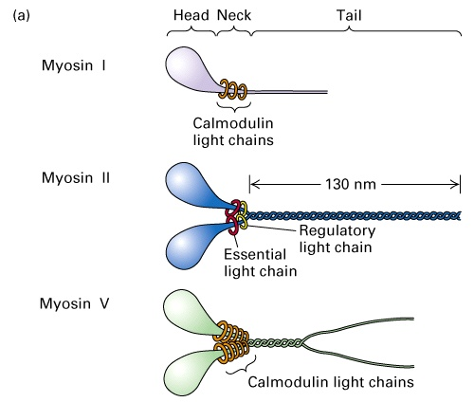
l’azione dei microfilamenti di actina è coadiuvata da speciali proteine motrici: le miosine
Migrazione cellulare contrazione muscolare
Le miosine sono
ATPsi
attivate dalla interazione con l’actina.
Regioni α-eliche

Slide 33
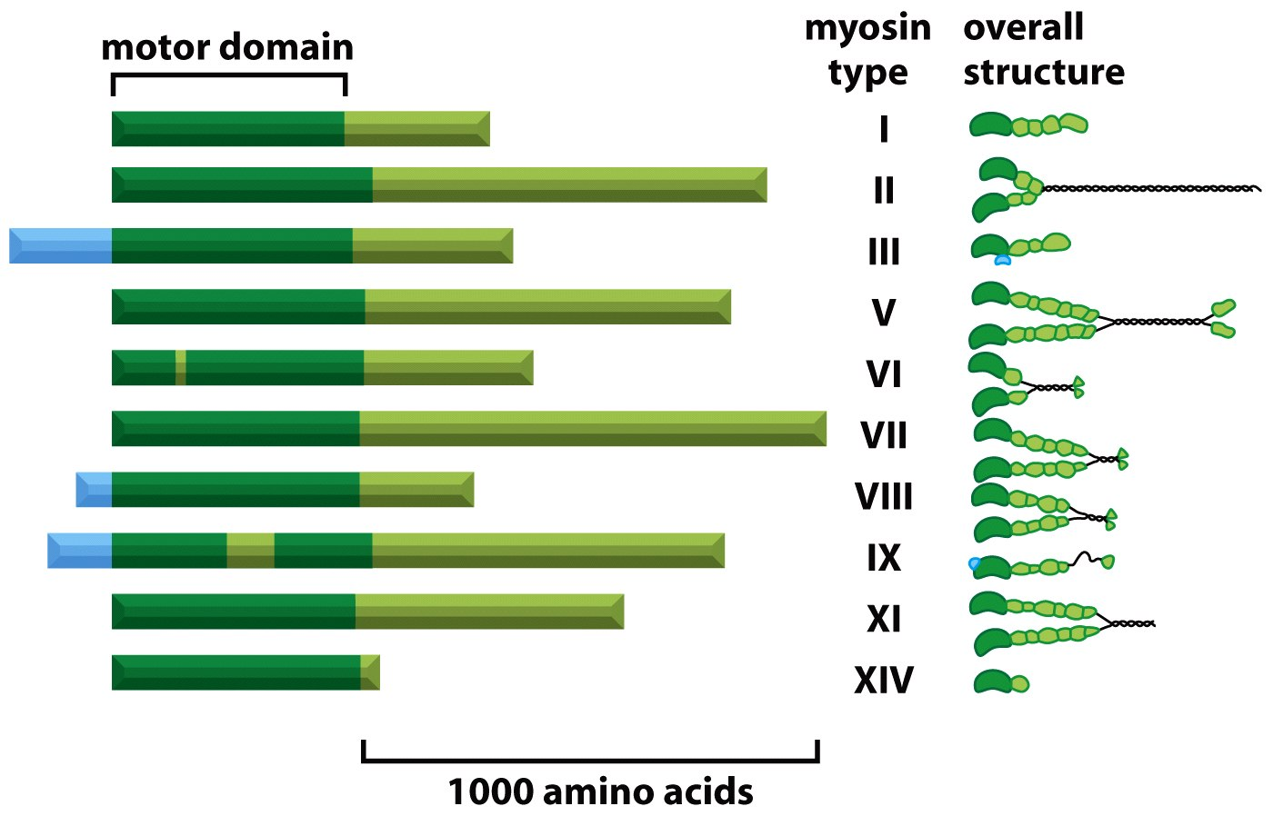

Slide 34
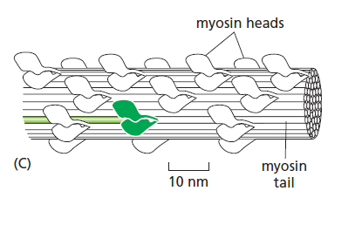

Slide 35
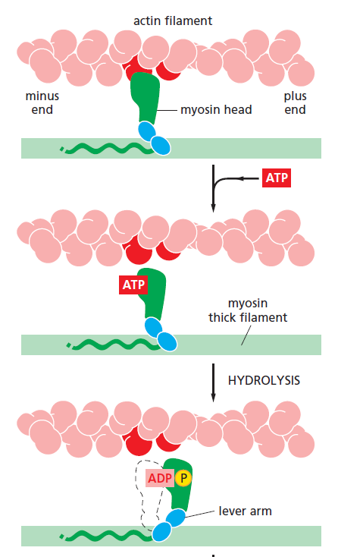
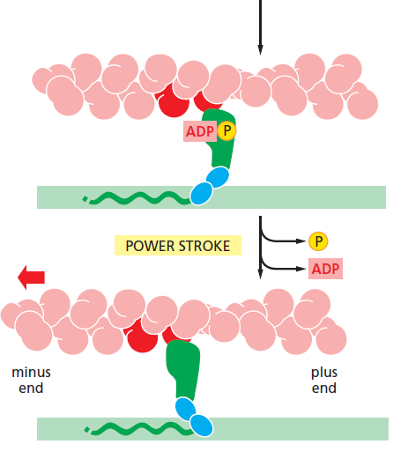
a myosin head lacking a bound nucleotide is locked tightly onto an actin filament in a rigor configuration
Actin/myosin cycle
Actina e
miosina

Slide 36
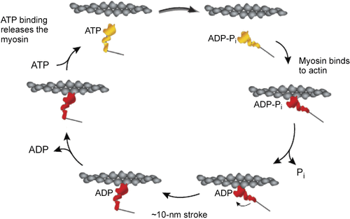
- L’associazione con ATP influenza l’affinità della miosina per la F-actina. - L’idrolisi di ATP determina cambi struttutali nella testa delle miosine

Slide 37
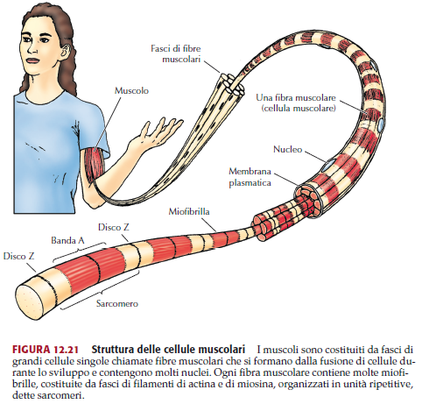

Slide 38
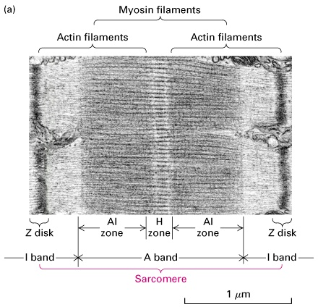
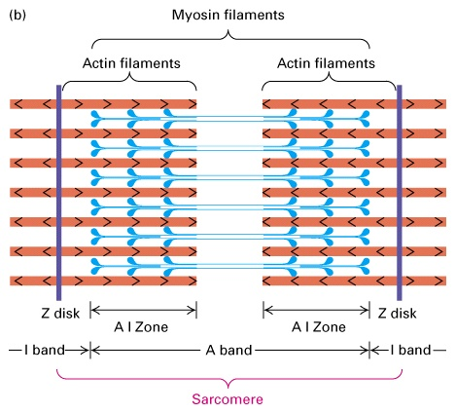
Sarcomero: unità strutturale e funzionale di contrazione

Slide 39
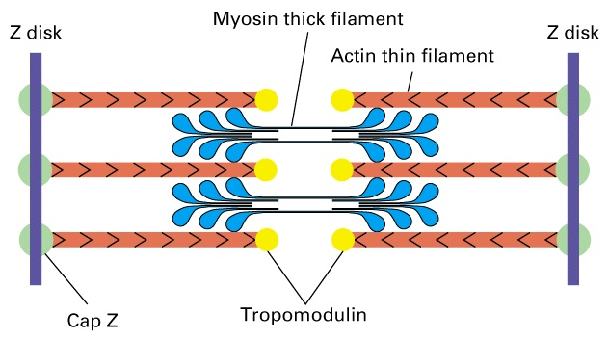
I filamenti di actina sono stabilizzati da proteine

Slide 40
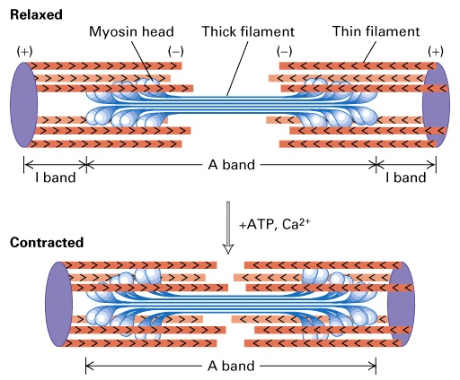
La contrazione è determinata dallo scivolamento dei filamenti sottili su quelli spessi

Slide 41
Sarcomere contraction
actin
myosin II
+
-
-
+
titin
RELAXATION
CONTRACTION

Slide 42
I microfilamenti sono la componente citoscheletrica responsabile della: - morfologia cellulare - motilità cellulare - contrazione muscolare - citochinesi

Slide 43
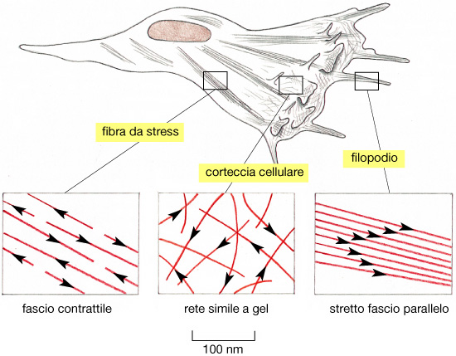
lamellipodio

Slide 44
Actin cortex network

Slide 45
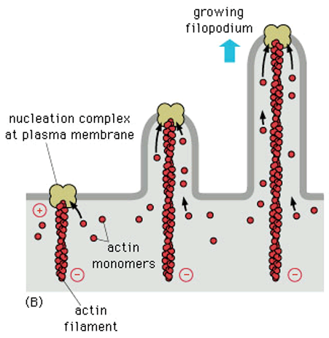
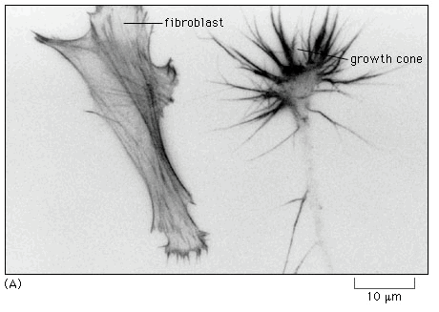
Actin and cell movement
Integrins
fibroblast
nerve cell axon

Slide 46
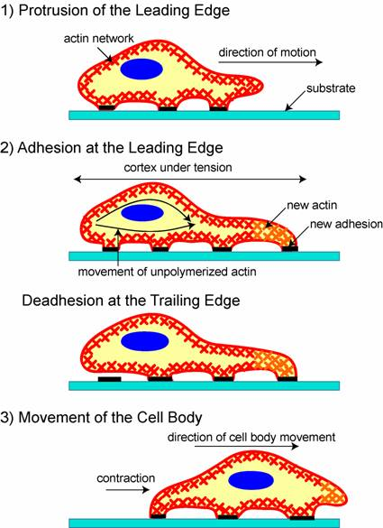

Slide 47
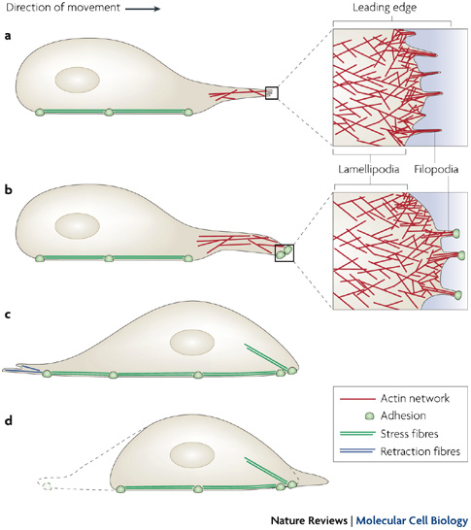

Slide 48
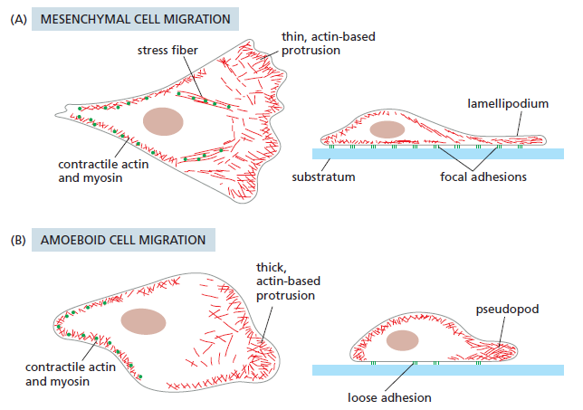
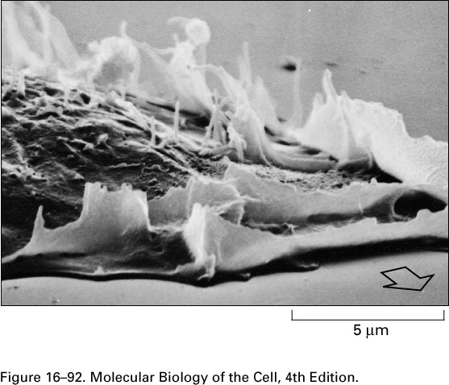

Slide 49
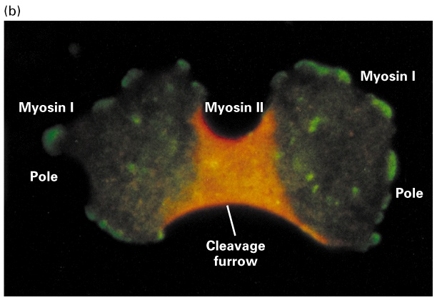
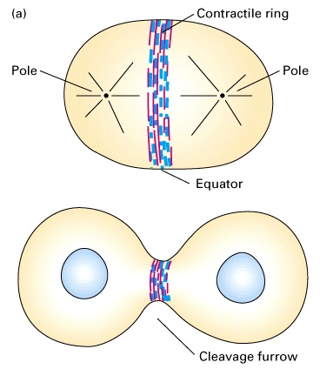
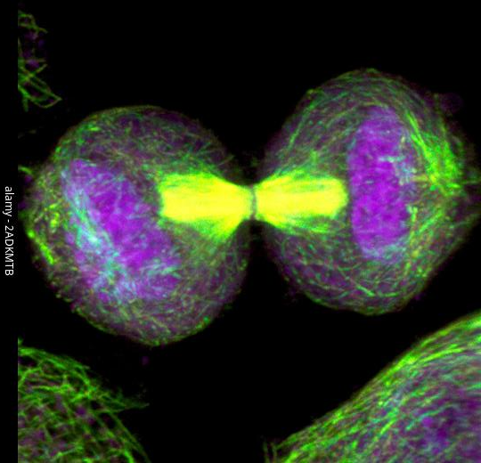
Fasci di actina e miosina II regolano i fenomeni di citocinesi

Slide 50
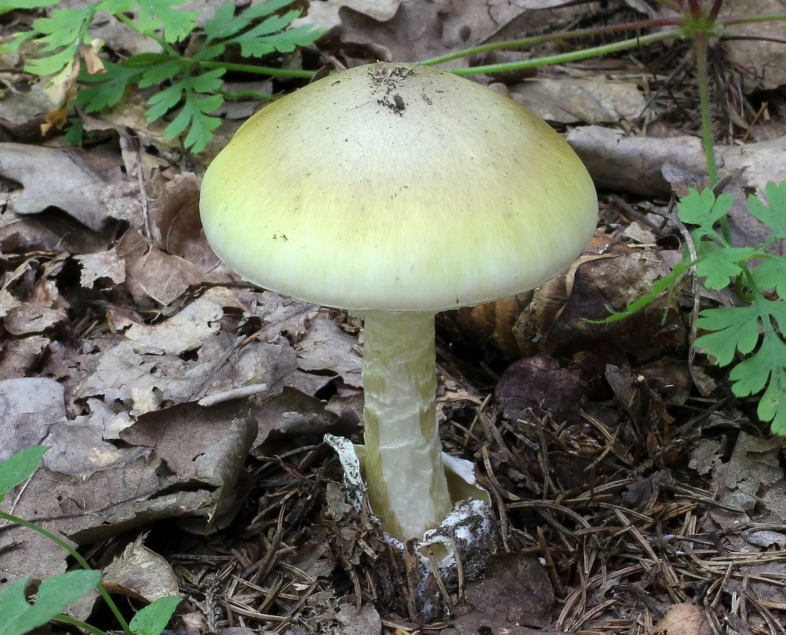
Amanita Phalloides
phalloidin
The clinical manifestations of an A phalloides ingestion are the result of the cyclopeptide toxins, phalloidin and amatoxin.
Phalloidin causes gastroenteritislike effects 6-12 hours after initial ingestion. Phalloidin, a cyclic heptapeptide, interrupts the actin polymerization-depolymerization cycle and impairs cell membrane function.
Phalloidin has limited gastrointestinal absorption, and symptoms improve within hours of supportive care.

